Slide 1
Ethische Hotline
24 uur per dag • 365 dagen per jaar
altijd
overal
we zijn er
om naar u
te luisteren

Slide 2
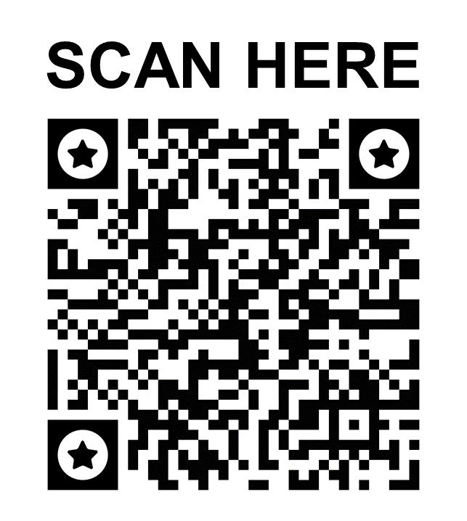
Als u voor een ethisch dilemma komt te staan is de Ethische Hotline er voor u. U kunt ernstige zaken melden, zoals vermoedens van omkoping, fraude, het risico van witwassen, boekhoudkundige onregel-matigheden, overtredingen van de antitrustwet-geving, misbruik van activa en middelen, belangen-conflicten, misbruik van geschenken en entertain-ment, openbaarmaking van gevoelige informatie, discriminatie, vergelding, bedreigingen, morele of seksuele intimidatie en soortgelijke situaties. Elke vermoede overtreding van de Brink's ethische code dient te worden gemeld via de Ethische Hotline.
0800 75 904
Maak uw zorgen vertrouwelijk kenbaar
U zal worden beschermd tegen vergelding
Contact in het Nederlands, het Frans, het Duist en het Engels
Contact en néerlandais, français, allemand et anglais
Kontakt in Niederländisch, Französisch, Deutsch und Englisch
Contact in Dutch, French, German and English
De Ethische Hotline wordt
beheerd door een onafhankelijk
bedrijf. U kunt erop vertrouwen dat alle
klachten vertrouwelijk worden behandeld door de
Brink’s Ethics & Compliance Group. U kunt er ook op vertrouwen
dat wanneer u een anonieme melding wilt doen, uw identificatiegegevens
niet zullen worden doorgegeven aan Brink’s.

